Slide 1
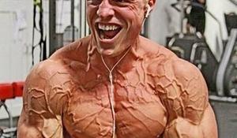
ŠkodliVosŤ Anabolických steroidov
Michal Tomaško, 3.A
Gymnázium Jána Adama Raymana

Slide 2
obsah
Čo sú anabolické steroidy?
Využitie a zneužitie
Vedľajšie účinky
Steroidná zúrivosť
Nákup steroidov
“Výhody“ steroidov

Slide 3
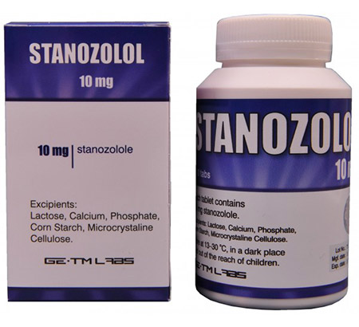
Anabolické steroidy
chemická látka
zvyšovanie syntézy
spomalené odbúravanie bielkovín
prejav navonok: rast svalovej hmoty

Slide 4
Využitie a zneužitie
Využitie
hlavne v medicíne
liečba a rýchle hojenie svalov
Zneužitie
v športe
najmä atletika a kulturistika
nárast svalovej hmoty

Slide 5
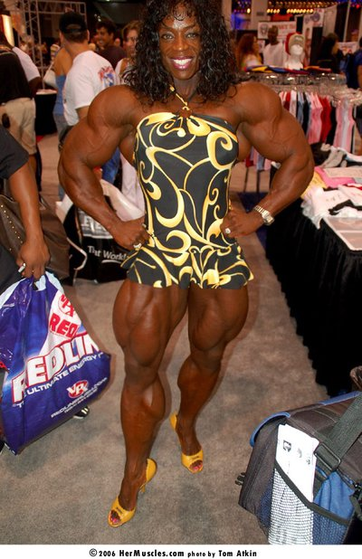
Vedľajšie účinky U žien
zhrubnutie hlasu
menštruačné poruchy
poruchy plodnosti
zvýšený rast ochlpenia
hypertrofia klitorisu

Slide 6
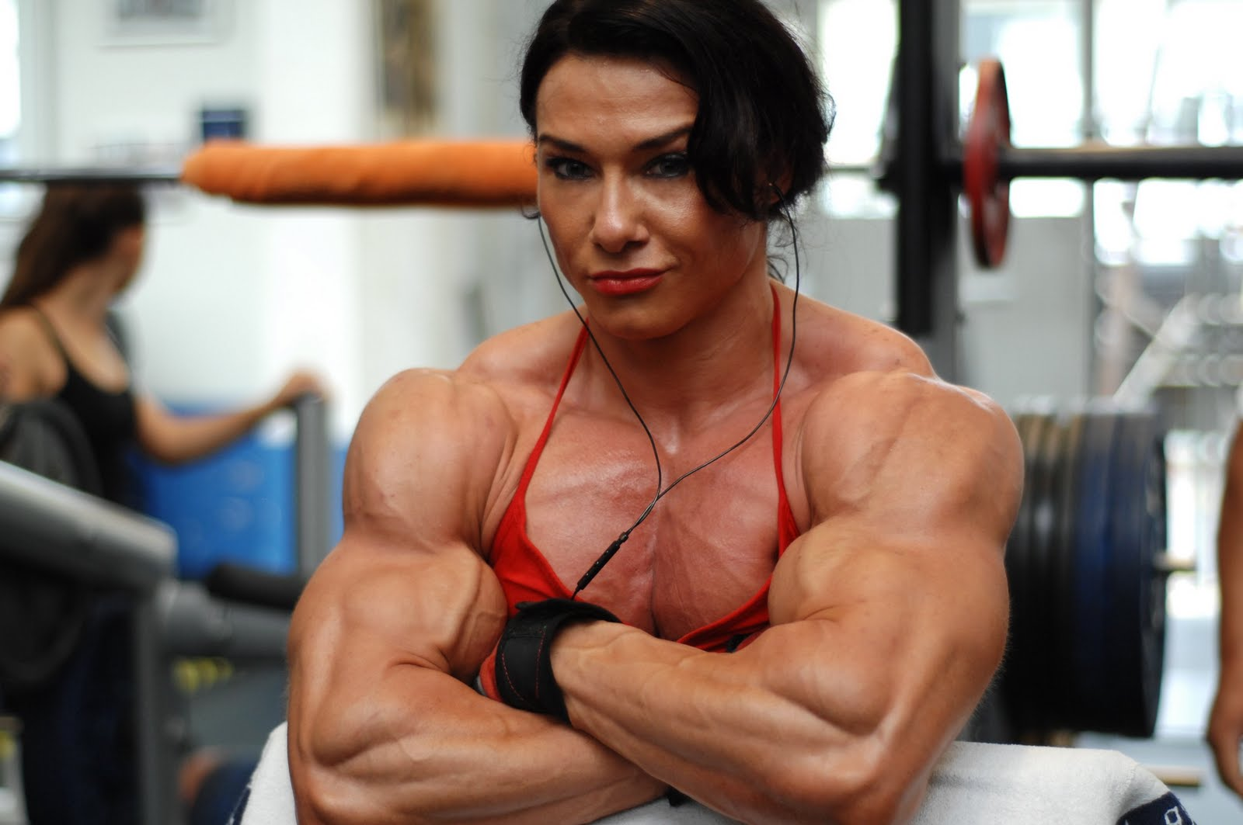

Slide 7
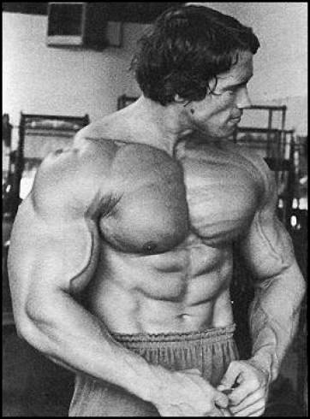
Vedľajšie účinky u mužov
vplyv na gonádne funkcie
vplyv na činnosť prostaty
výskyt akné a možné poruchy kože
poškodenie pečene
gynekomastia
zmenšenie semenníkov
zväčšovanie srdca

Slide 8
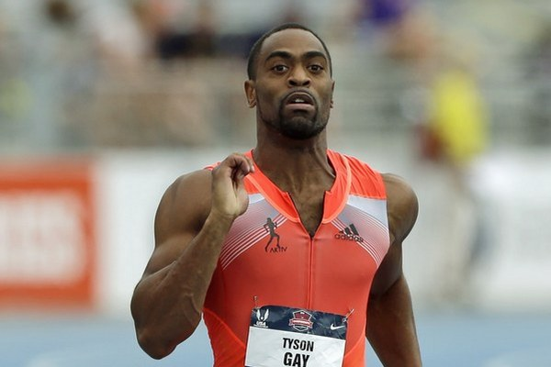
poškodenie funkcie ľadvín a kardiovaskulárneho systému
rôzne formy plešatosti
rozvoj chorôb z hľadiska dedičnej dispozície
negatívny vplyv na rast kostí
vplyv na chovanie

Slide 9
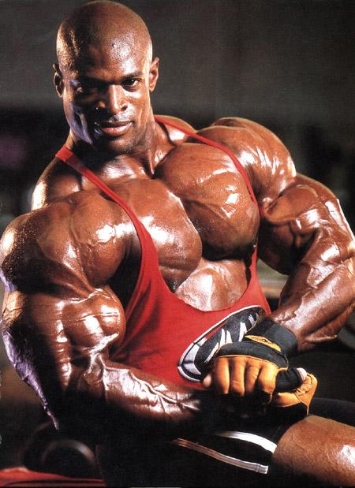
Steroidná zúrivosť a besnenie
psychická porucha
najmä pri dlhodobom podávaní
záchvaty zlosti a zúrivosti
častý dôvod rozvodovosti

Slide 10
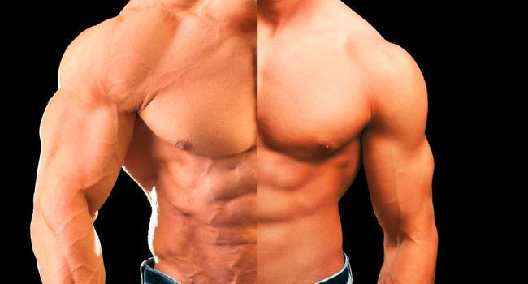

Slide 11
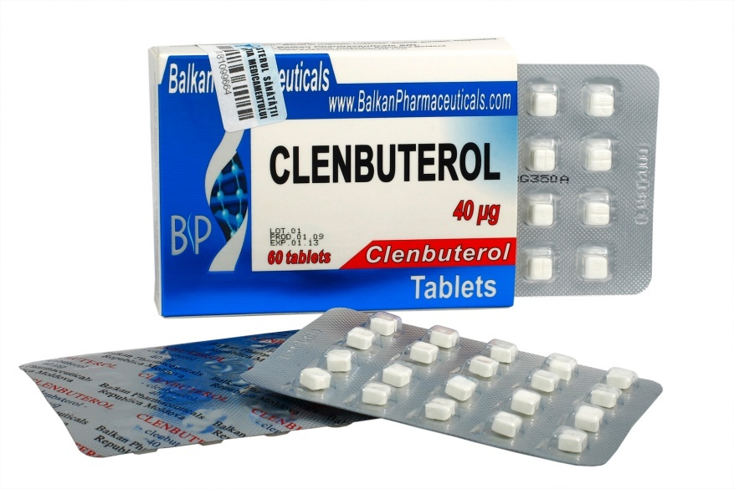
nákup a distribúcia steroidov
v mnohých krajinách zakázané
nakupovanie v umiernených krajinách
vzniká čierny trh
častá výmena obsahu dealera
predávanie lacných napodobenín

Slide 12
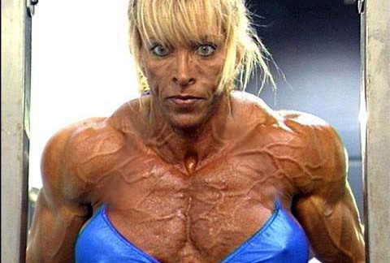
“výhody“ steroidov
LEN 2 výhody!!!
nárast svalovej hmoty
nárast sily
oboje sa dá dosiahnuť aj prirodzene

Slide 13
zdroje
http://www.solen.sk/pdf/a73501ebc8d7a36ac0d9f429539624d9.pdf
https://posilnovanie.sk/viewforum.php?f=7
https://en.wikipedia.org/wiki/Alina_Popa
http://referaty.aktuality.sk/anabolicke-steroidy/referat-3890
http://www.moje-fitness.cz/kulturistika/kult-arnolda-schwarzeneggera
http://slovakfitness.sk/123-preco-su-anabolicke-steroidy-zle.html

Slide 14
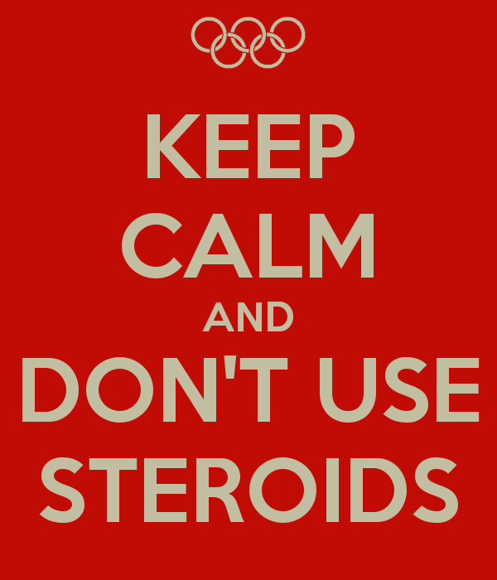
Ďakujem vám za pozornosť

